Slide 1
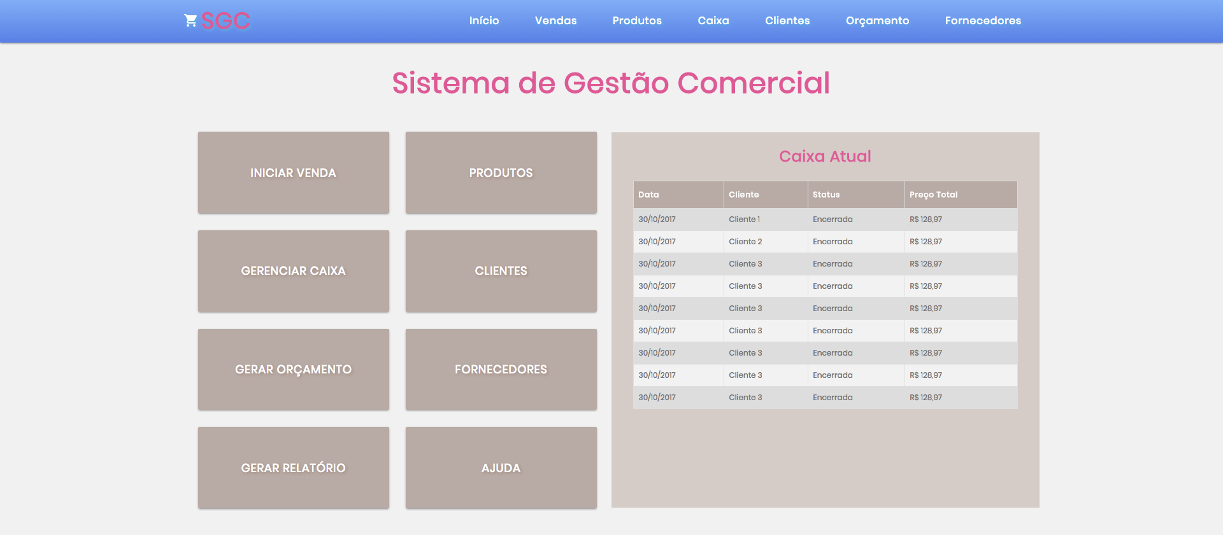
Dashboard
Página inicial da aplicação (index)
Deve mostrar as vendas do caixa atual (do dia)
Estas informações devem vir da tabela auxiliar vendas_caixas

Slide 2
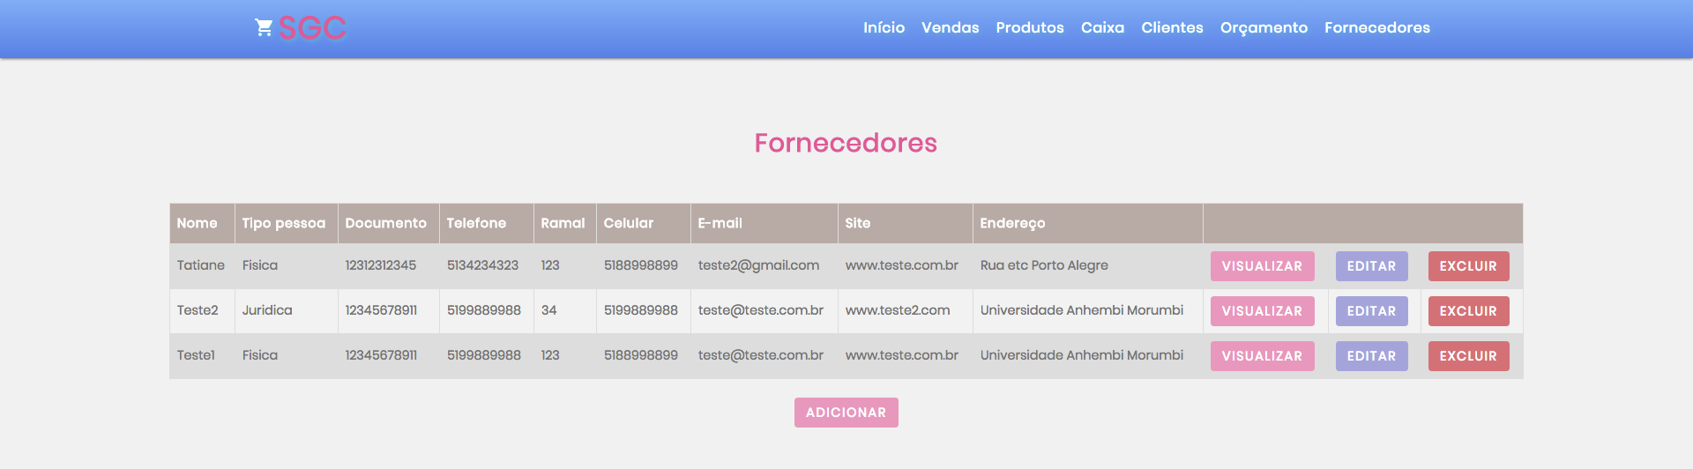
Fornecedores
Criar um CRUD para fornecedores
Como o endereço é genérico, fazer um autocomplete para ele

Slide 3
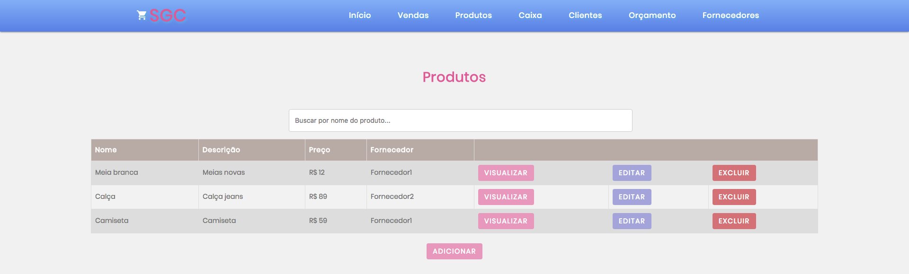
Produtos
Criar um CRUD para produtos
Criar um autocomplete para o fornecedor
Criar um campo de busca no topo da tabela, que vai buscar parcialmente pelo nome do produto e filtra-lo na tabela, mostrando os produtos que contem o texto pesquisado

Slide 4
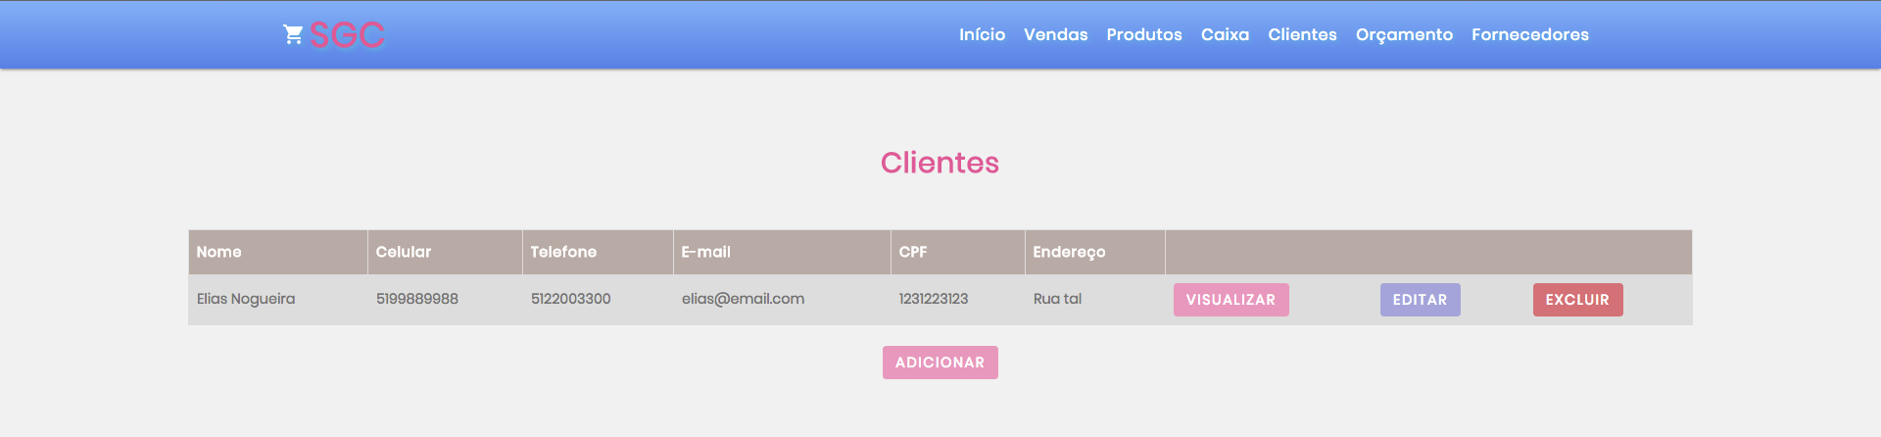
Clientes
Criar um CRUD para clientes
Como o endereço é genérico, fazer um autocomplete para ele

Slide 5
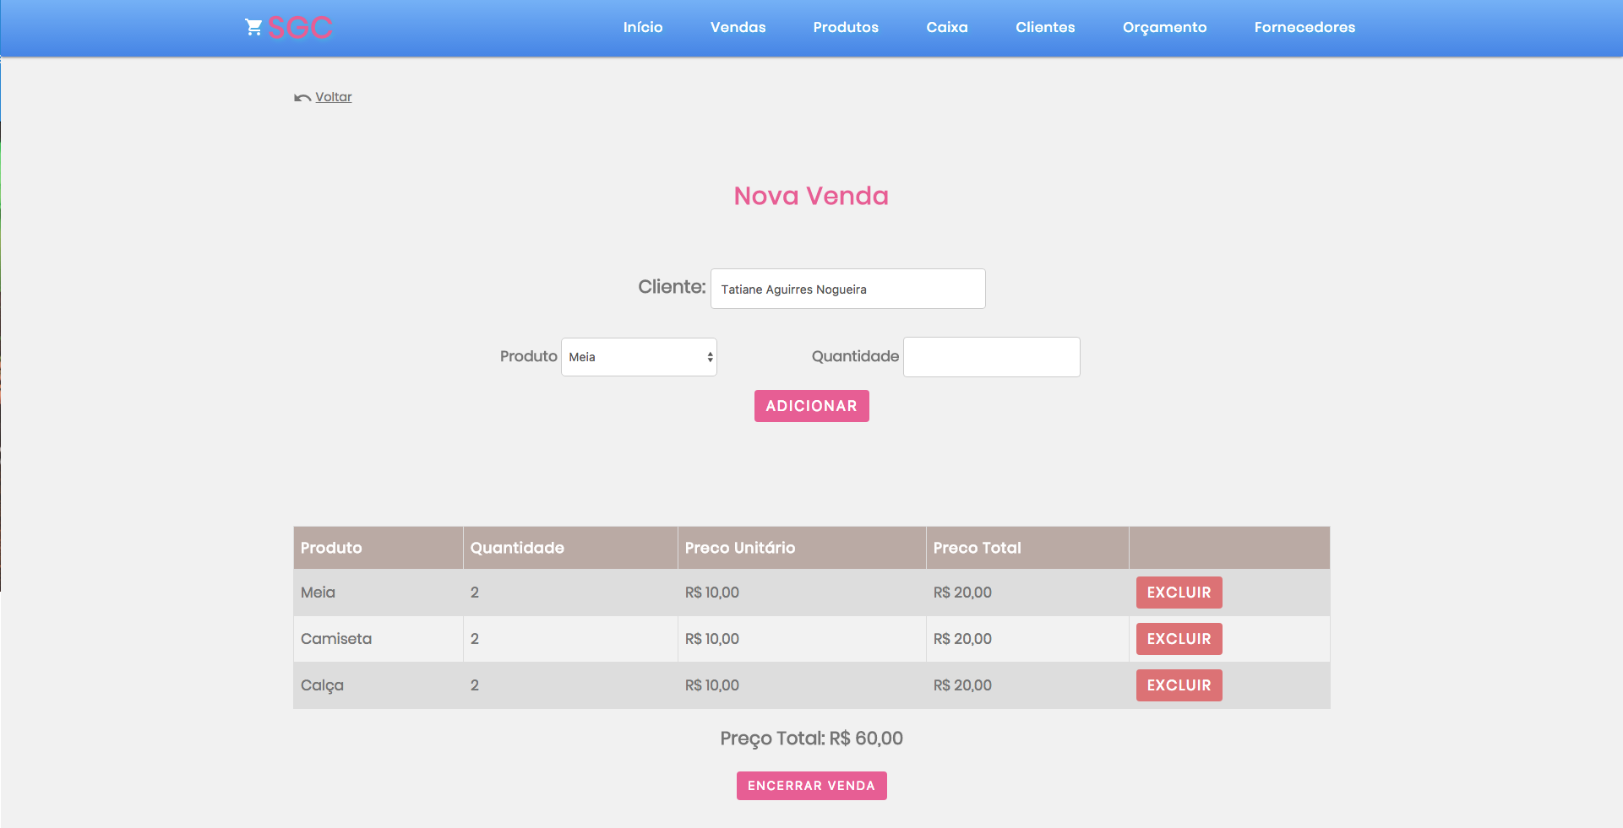
Vendas

Slide 6
Vendas
Criar um CRUD para vendas
A venda (new) é efetuada informando:
Cliente, Produto (nome, quantidade)
Todos os produtos adicionados devem ser inseridos em uma tabela HTML e somar o preço total, além de atualizar o valor total.
Estes produtos podem ser excluídos da tabela HTML, atualizando o valor total
Os dados da venda (id) e produtos (id) devem ser atualizados na tabela auxiliar produtos_vendas
Após efetuar a tela, apresentar uma tela para emissão de recibo
A emissão do recibo é um relatório simples da venda com
Data, Produtos (tabela HTML), cliente e valor total
Todas as vendas devem ser inseridas na tabela auxiliar vendas_caixas

Slide 7
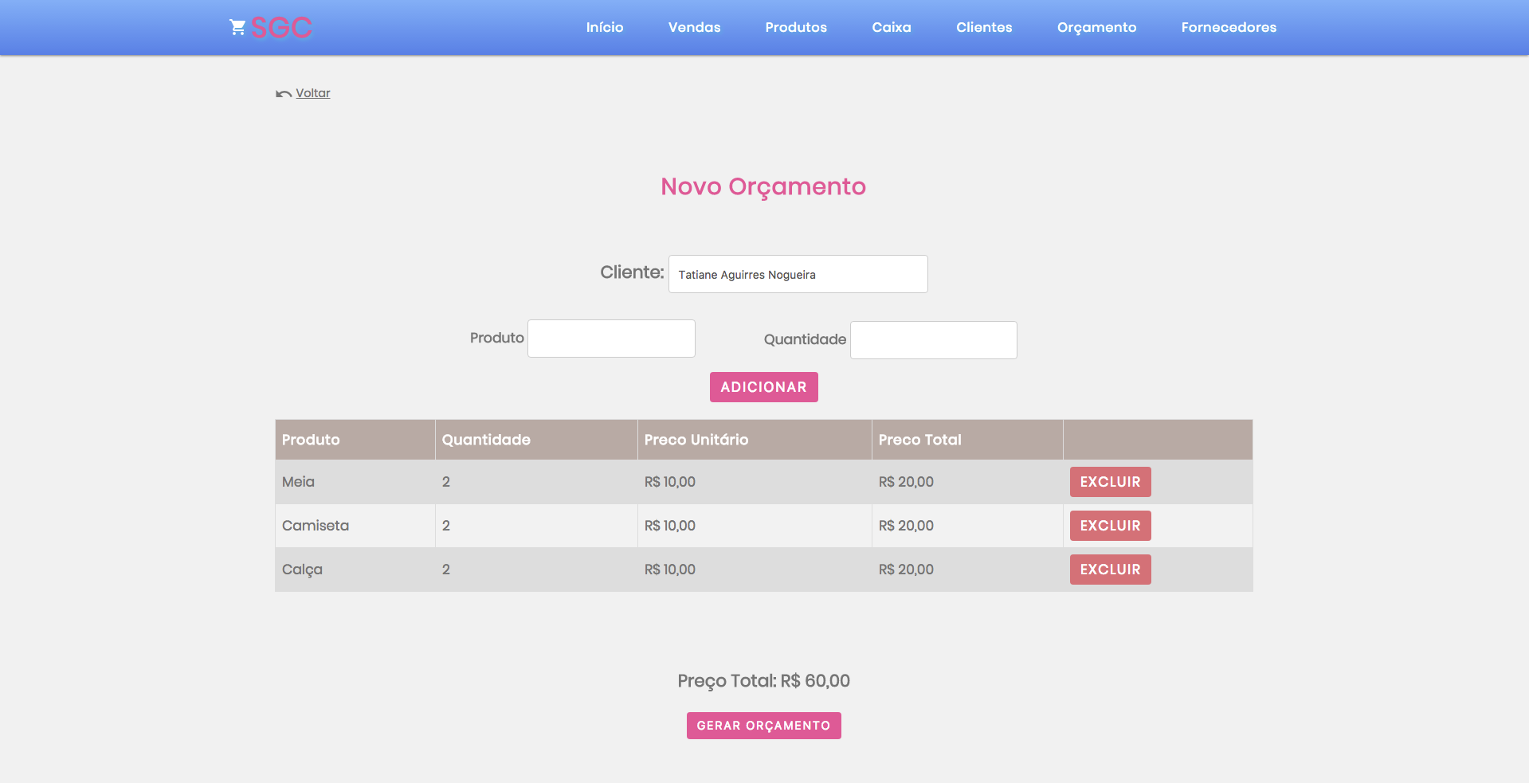
Orçamentos
É a mesma tela da Nova Venda, porém ao invés de efetuar a venda e gerar as informações no banco, vai imprimir um comprovante (o mesmo da venda, mas informando que é um orçamento)

Slide 8
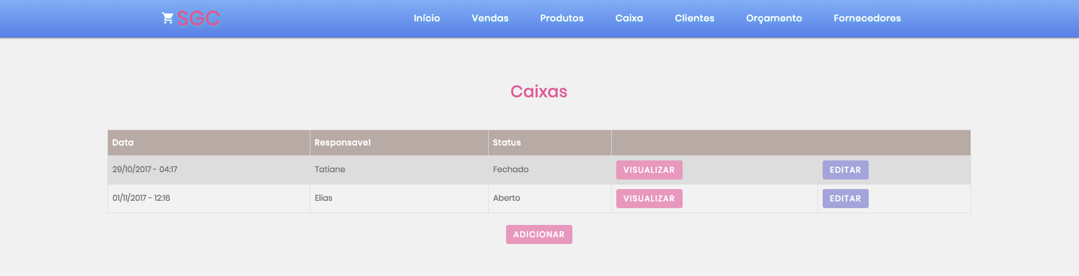
Caixas
Criar a inclusão, visualização e edição do caixa (não criar exclusão)
A edição do caixa só pode deixar para edição o responsável
Ordenar o caixa por data (decrescente)
O usuário só poderá abrir um caixa por dia (não pode ter mais de um caixa aberto)

Slide 9
Relatórios
O botão de Relatórios no Dashboard deve apresentar uma página com a seleção do tipo de relatório
Tipos: Total de vendas do mês | Total de vendas por dia
Ambos devem ser gerados em uma nova tela com a lista das vendas e deve possuir um botão para impressão (ou geração do do relatório em PDF)

Slide 10
Login
A primeira página deve ser a de login
Criar um usuário e senha padrão
Criar uma tela de CRUD de usuários

